Slide 1
Biometrical Liveness Detection
Kateřina Zaklová
xzaklo00@stud.fit.vutbr.cz

Slide 2
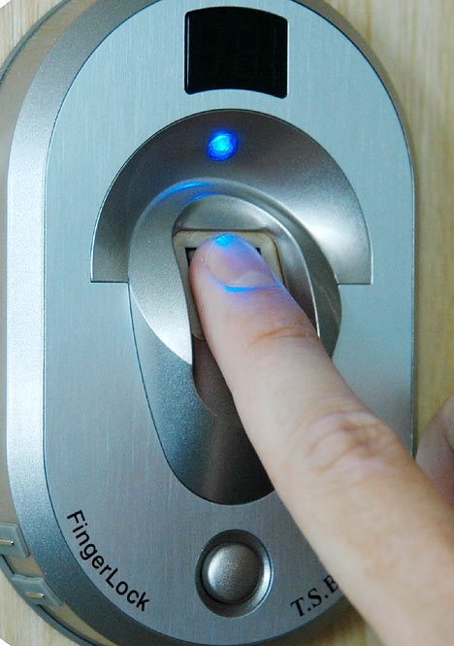
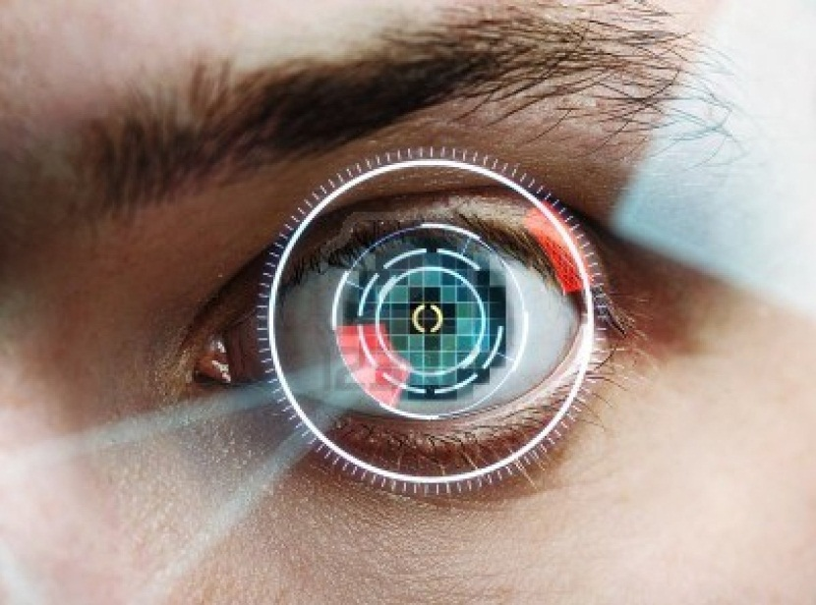
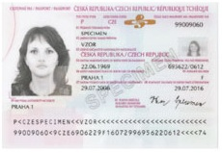
Biometrie v praxi
Čtečky otisků
Rozpoznání obličeje
Doklady s biometrickými údaji
Přístupy do různých institucí

Slide 3
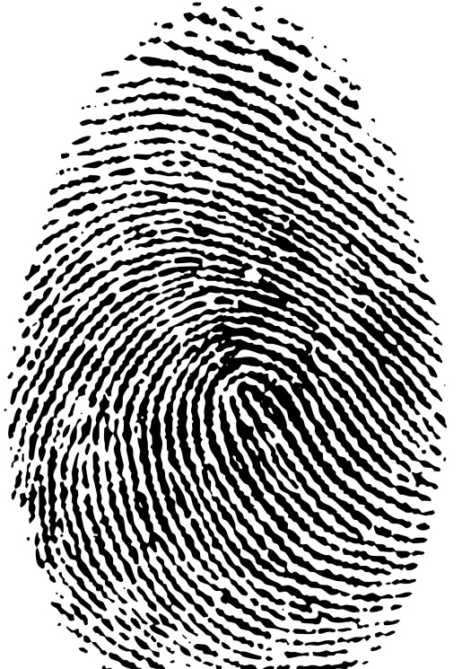
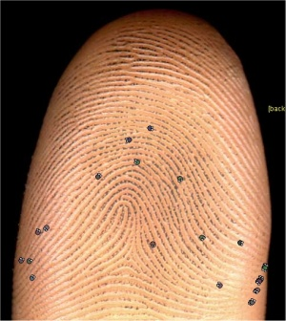
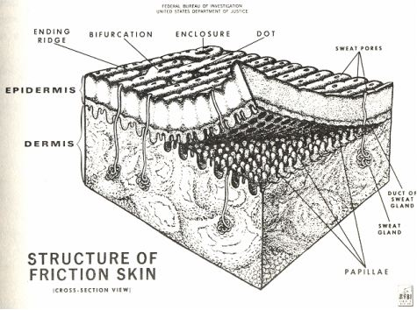
Otisky Prstů
Papilární linie
Unikátní pro každého jedince
Stejné po celý život
Nelze je změnit/odstranit
Malé změny nebrání klasifikaci

Slide 4
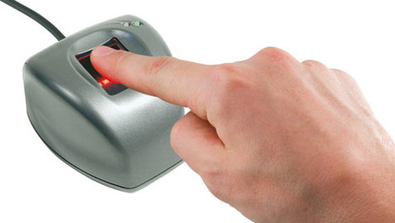
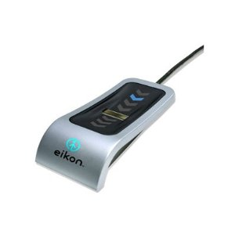
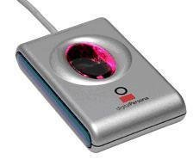
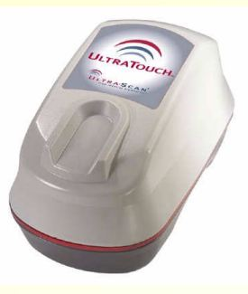
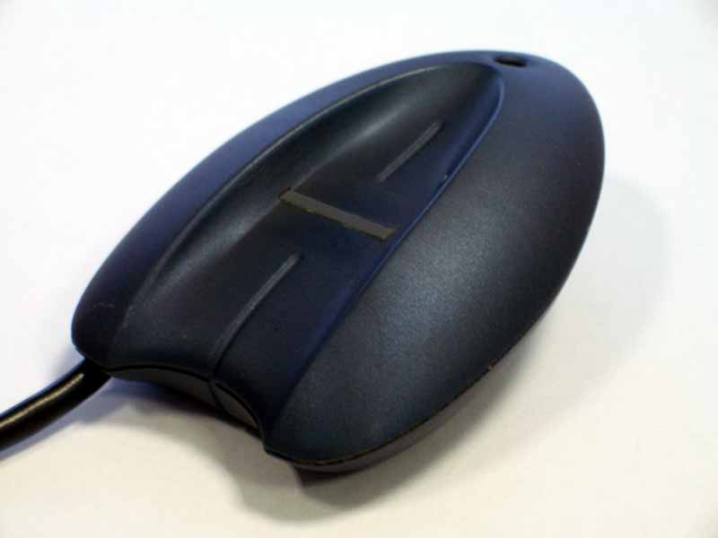
Senzory
Optické
Kapacitní
Tlakové
Termické
Ultrazvukové

Slide 5
Metody detekce živosti
Tělesný pach
D. Baldisserra
Elektronický nos
Detekce molekul odpařujících se z prstu
10-15 s
Spolehlivá metoda
Tělesná teplota
Měří teplotu kůže
Ovlivněna mnoha faktory
Méně spolehlivá

Slide 6
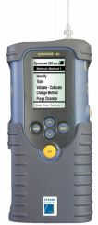
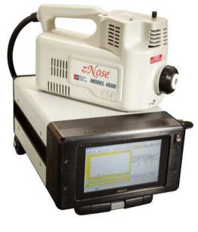
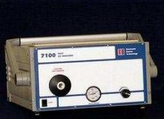
Elektronický nos
Zaváděcí, detekční a výpočetní modul
Pole chemických čidel
Cyranose 320
~10 s, 1 kg
32 nanokompozitních chemických
senzorů na bázi polymeru
Zařízení je třeba vytrénovat
7100 zNose
4600 zNose

Slide 7
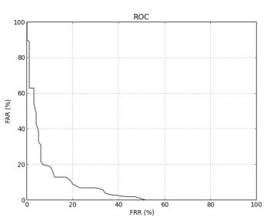
Návrh zařízení
Elektronický nos + senzor pro snímání otisků
Experimenty
Čisté prsty
Ušpiněné prsty
Nalakované nehty
Umělé prsty
Falešné otisky
Předměty imitující prsty
ROC křivka

Slide 8
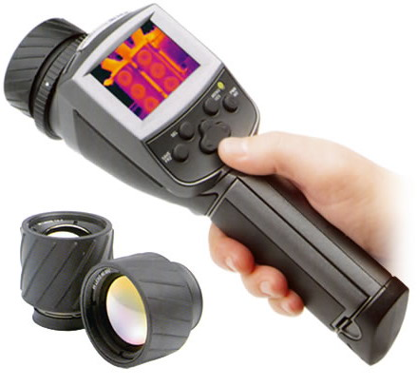
Termokamera
Bezkontaktní měření teploty
Rozložení teplotního pole na povrchu prstu
FLIR Thermacam E300
~1 kg
-20 až +1200°C, citlivost 0.1°C
Snímek 640x480 px

Slide 9
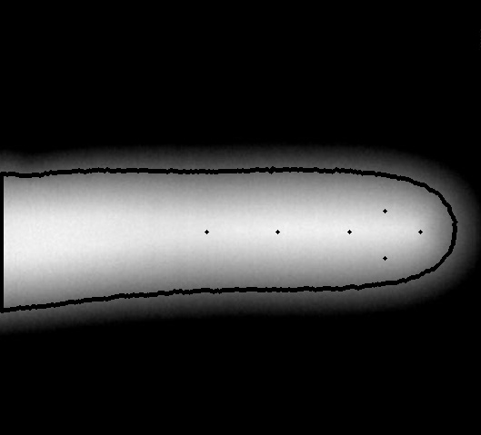
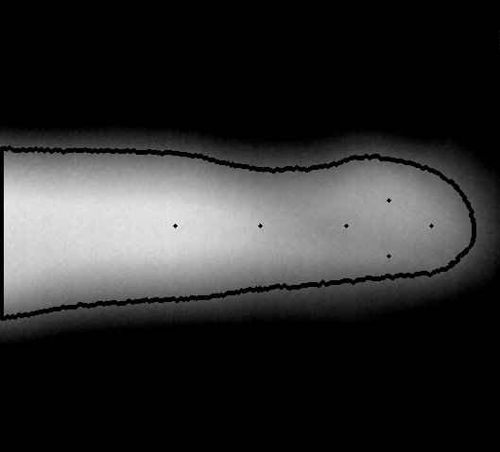
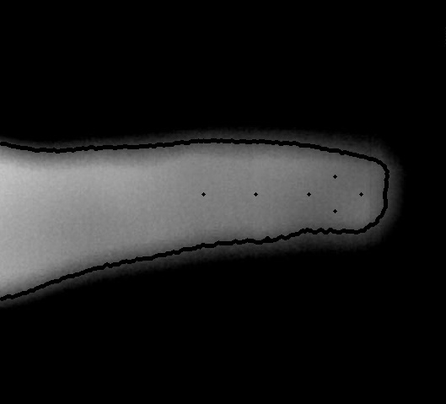
Experimenty
Živý prst
Průměrná teplota prstu
Rozložení teploty
Maxima, minima
Prsty s falešnými otisky

